Slide 1

স্বাগতম
মোহাম্মাদ কামরুল হাসান কবির
সিনিয়র শিক্ষক
সিংজুরি ইউনিয়ন উচ্চ বিদ্যালয়

Slide 2
অষ্টম শ্রেনী
গনিত

Slide 3
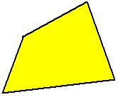
A
B
D
C

Slide 4
চতুর্ভুজ

Slide 5
শিখন ফল
এই পাঠ শেষে শিক্ষার্থীরাঃ
১। চতুর্ভুজ কী তা বলতে পারবে ।
২। চতুর্ভুজের প্রকারভেদ গুলো বলতে পারবে ।
৩। চতুর্ভুজের ধর্মাবলি যাচাই ও যুক্তিমুলকপ্রমান করতে পারবে ।
৪।সুত্রের সাহায্যে চতুর্ভুজ ক্ষেত্রের ক্ষেত্রফল ত্রিভুজ ক্ষেত্রের ক্ষেত্রফলের মাধ্যমেপরিমাপ করতে পারবে।

Slide 6
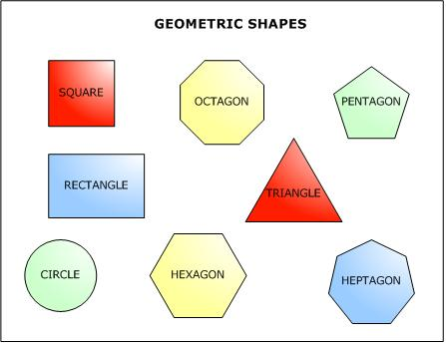

Slide 7
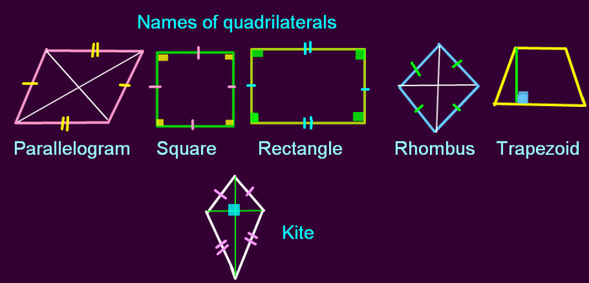

Slide 8
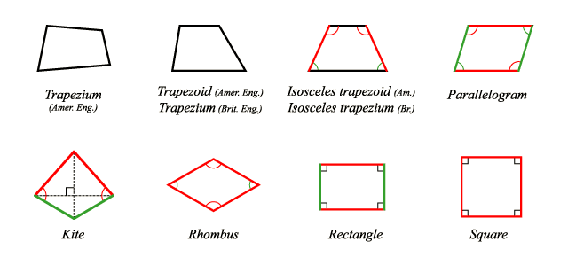

Slide 9
চতুর্ভুজের প্রকারভে্দ
বর্গ
সামান্তরিক
আয়াত
ট্রাফিজিয়াম
ঘুড়ি
রম্বস

Slide 10
সামান্তরিক
সামান্তরিকক্ষেত্র

Slide 11
আয়াত
আয়াতক্ষেত্র

Slide 12
রম্বস
রম্বসক্ষেত্র

Slide 13
বর্গ
বর্গক্ষেত্র

Slide 14
ট্রাপিজিয়াম
ট্রাপিজিয়ামক্ষেত্র

Slide 15
ঘুড়ি

Slide 16
দলীয় কাজ
১।তোমার আশেপাশের বিভিন্ন বস্তুর ধারকে সরল রেখা ধরে সামন্তরিক,আয়াত,বর্গও রম্বস চিহ্নিত করতে কর।

Slide 17
মুল্যায়ন
১। উপরের চিত্র দুটির বৈশিষ্ট্য কি?
২।ঘুরি কী?

Slide 18
বাড়ির কাজ
বিভিন্ন প্রকার চতুর্ভুজের ধর্ম।বলির সাদৃশ্য ও বৈসাদৃশ্য লিখে নিয়ে আসবে।

Slide 19
ধন্যবাদ

